Slide 1
오픈소스 라이선스
한성대학교 컴퓨터공학부
교수 정인상

Slide 2
OSS(공개소스 소프트웨어)
무엇을 공개하는 것인가? 소스코드를 공개한다는 의미이다.
소스코드를 공개한다는 의미는 누구라도 사용할 수 있다는 의미를 내포
Copyleft 카피레프트
카피레프트(copyleft)란 독점적인 의미의 저작권(카피라이트, copyright)에 반대되는 개념이며,
저작권에 기반을 둔 사용 제한이 아니라 저작권을 기반으로 한 정보의 공유를 위한 조치이다.
카피레프트를 주장하는 사람들은 보통, 지식과 정보는 소수에게 독점되어서는 안 되며,
모든 사람에게 열려 있어야 한다고 주장 –위키백과

Slide 3
독점(상용) 소프트웨어와 OSS
상용 소프트웨어
일반적으로 실행파일만 제공
역공학금지
바이너리도 복제, 배포, 수정 불가
사용기간 제한
소스코드 제공
소스코드 사용, 복제, 수정, 재배포 허용
사용 기간 무제한

Slide 4
OSS에는 저작권이 없는가?
NO!
저작권리의 행사방식이 가장 큰 차이점이며 일반적인 OSS저작권자들은 소스 코드를 공개하고 누구나 복제, 설치, 사용, 변경, 재배포가 가능하도록 저작권리를 행사하고 있음 - Black Duck Software Korea
그러나 공개SW를 이용하려면 공개SW 개발자가 만들어 놓은 조건의 범위에 따라 해당 소프트웨어를 사용해야 하며, 이를 위반할 경우에는 라이선스 위반 및 저작권 침해로 이에 대한 법적 책임을 져야한다.
소스코드를 개방했을 뿐! 지적재산권으로 보호되는 저작물!

Slide 5
GPL
General Public License
1989년 GPL 1.0 버전이 FSF(Free Software Foundation 리처드 스톨만)에서 만들어짐
1991년 6월 GPL 2 발표이 되고 2007년 6월에 GPL 3 정식버전이 발표됨

Slide 6


OSS 관련 알아야 하는 두 단체
Free Software Foundation
Richard Stallman, 1983
소프트웨어에 대한 사용, 복제, 배포의 자유와 소스 코드에 대한 접근을 통해 연구, 수정, 개선할 수 있는 자유를 부여하는 소프트웨어
Open Software Initiative
Eric Raymond, 1998
성당과 시장(The Cathedral and the Bazaar)’ - given enough eyeballs, all bugs are shallow“
개발자에게도 경제적인 보상을 할 수 있어야 한다?
오픈소스가 되기 위한 10가지 기준 (http://korea.gnu.org/documents/copyleft/osd-korean.html)

Slide 7
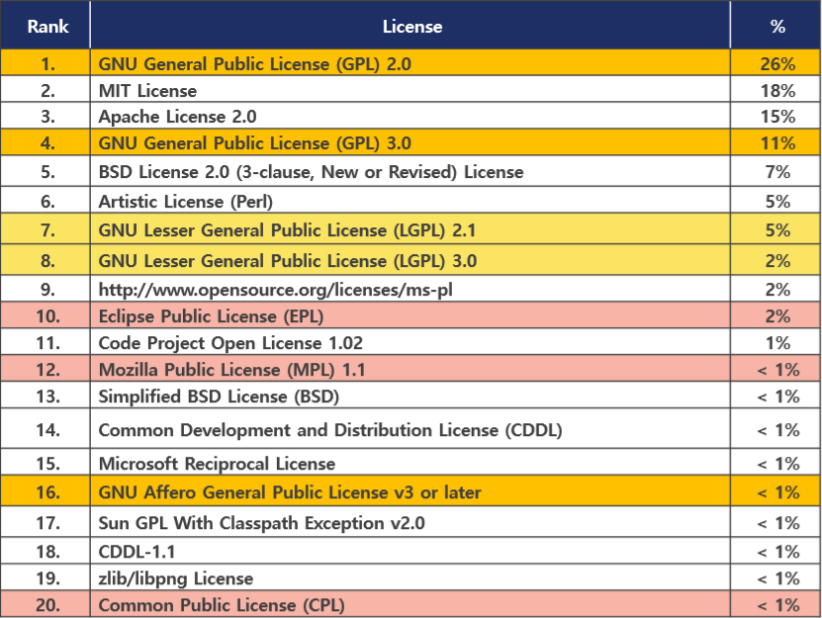
왜 GPL을 알아야 하는가?
가장 많이 사용되는 라이선스면서 동시에
가장 엄격한 라이선스
2014 Black duck software

Slide 8
GPL 주요내용
SW를 배포하는 경우 저작권 표시, 보증책임이 없다는 표시 및 GPL에 의해 배포된다는 사실을 명시
SW를 수정하거나 새로운 SW를 링크(Static과 Dynamic linking 모두)시키는 경우 GPL에 의해 소스코드를 제공해야 함
목적 및 실행 코드 형식으로 GPL 배포하는 경우, 소스코드 그 자체를 함께 배포하거나 또는 소스코드를 제공받을 수 있는 방법에 관한 정보를 함께 제공해야 함
자신의 특허를 구현한 프로그램을 GPL로 배포하는 경우에는 그 프로그램을 GPL 조건에 따라 이용하는 이용자에게 특허 사용료를 받을 수 없으며, 제3자의 특허를 구현한 프로그램인 경우에는 그 특허권자가 GPL 조건에 따라 이용하는 프로그램 이용자에게 특허 사용료를 받지 않을 때에만 해당 프로그램을 GPL로 배포하는 것이 가능

Slide 9
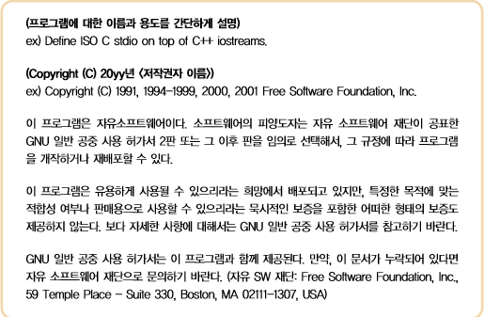
저작권 표시, 보증책임이 없다는 표시 및 GPL에 의해 배포된다는 사실을 명시
출처 -https://olis.or.kr/images/egovframework/olisImage/common/OpensourceSW_License_Guide.pdf

Slide 10

GPL
GPL 코드를 링크하거나 포함한 SW는 모든 코드를 수취자에게 제공할 의무사항 발생
But, 수취자는 약정서와 제품을 받는 자 이므로 불특정 다수의 공공에 배포하는 것은 아님
기관이나 기업 내부에서만 사용하는 경우에는 소스코드 제공의무가 없음

Slide 11
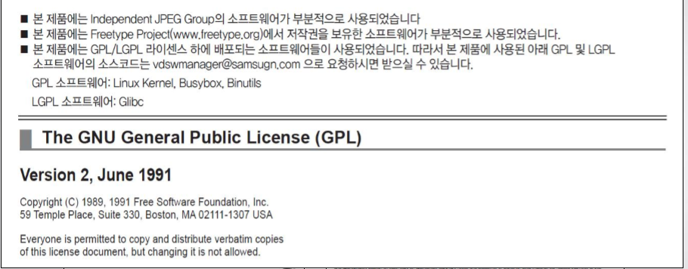
약정서
출처 -제 4회 공개SW 거버넌스 아카데미 2017. 10. 24 (화) NIPA 공개SW역량프라자 박준석 수석

Slide 12
GPL 기반의 상용 SW 판매 시 소스코드 공개 방법
제품을 실행파일(패키지SW, 임베디드 기기 형태 등) 형태로 판매할 경우 최소 3년 동안 사용자 요청이 있을 경우 최소한의 배포 비용만 받고 소스코드를 제공하겠다는 약정서를 제공
사용자의 요청이 있을 경우 제공(E-Mail, CD-ROM 등에)
FTP 서버, 웹 서버에 소스코드를 업로드 해 놓고 매뉴얼 혹은 약정서에 해당 주소를 기입하여 직접 다운로드 받게 할 수 있음
소스코드를 CD-ROM 등의 매체에 담아서 제품(Object Code 또는 Executable File) 배포 시 함께 제공 할 수 있음

Slide 13
LGPL 2.1
GPL의 소스 코드 공개의 엄격함을 완화
저작권 표시, 보증책임이 없다는 표시 및 LGPL에 의해 배포된다는 사실을 명시
LGPL 라이브러리의 일부를 수정하는 경우 수정한 라이브러리의 소스코드 공개
LGPL 라이브러리에 응용프로그램을 링크시킬(Static과 Dynamic Linking 모두) 경우 해당 응용프로그램의 소스를 공개할 필요 없음

Slide 14
Apache/BSD/MIT/AGPL
Apache | Apache라는 이름에 한 상표권을 침해하지 않아야 함
 | 배포하는 경우 저작권 표시, 보증책임이 없다는 내용을 표시
 | 수정프로그램에 한 소스코드의 공개를 요구하지 않기 때문에 상용 SW에 무제한 사용가능
BSD/MIT | 저작권표시, 보증책임이 없다는 표시
 | 자유로운 사용, 복제, 배포, 수정 허용
 | 코드 공개 의무 없음
AGPL3.0 | 저작권표시, 보증책임이 없다는 표시
 | 자유로운 사용, 복제, 배포, 수정 허용
 | AGPL 코드(수정코드포함) 및 링크 시 모 든 코드를 AGPL에 의해 공개
 | 네트워크로 통신하는 SW의 사용자에게 소스코드 공개의무 발생

